Slide 1

Çanakkale Seramikleri Araştırma Geliştirme ve Uygulama Merkezi ( ÇASEM )
2022 YILI FAALİYETLERİMİZ

Slide 2
ÇASEM YÖNETİM PLANI
MÜDÜR
Doç.Dr. Yeşim ZÜMRÜT
MÜDÜR YRD. MÜDÜR YRD.
Öğr.Gör. Necmi TEKİN Öğr.Gör. Necati IŞIK
YÖNETİM KURULU
Doç.Dr. Yeşim ZÜMRÜT Müdür
Öğr.Gör. Necmi TEKİN Md. Yrd.
Öğr.Gör. Necati IŞIK Md. Yrd.
Dr.Öğr.Gör. Müjde YÜCEL COŞAR Üye
Öğr.Gör. Arzu DOĞAN Üye
Öğr.Gör. Şeyma BİL Üye

Slide 3
ÇANAKKALE ONSEKİZ MART ÜNİVERSİTESİ
ÇANAKKALE SERAMİKLERİ ARAŞTIRMA GELİŞTİRME VE UYGULAMA MERKEZİ
PERSONEL İSİM LİSTESİ
S.NO ÜNVAN ADI SOYADI GÖREV E-MAİL TEL.
Doç.Dr Yeşim ZÜMRÜT Müdür zumrutyesim@gmail.com 0286 -218 00 18 dahili 27008
Öğr.Gör. Arzu DOĞAN Akademik Personel tualimarzu@gmail.com 0286 -218 00 18 dahili 27008
Öğr.Gör. Necati IŞIK Md.Yrd. nisik@comu.edu.tr 0286 -218 00 18 dahili 27008
Öğr.Gör. Necmi TEKİN Md.Yrd. ntekin@comu.edu.tr 0286 -218 00 18 dahili 27008
Seramik Tekn. Murat BİÇER İdari Personel mb_19_19@hotmail.com 0286 -218 00 18 dahili 27008

Slide 9
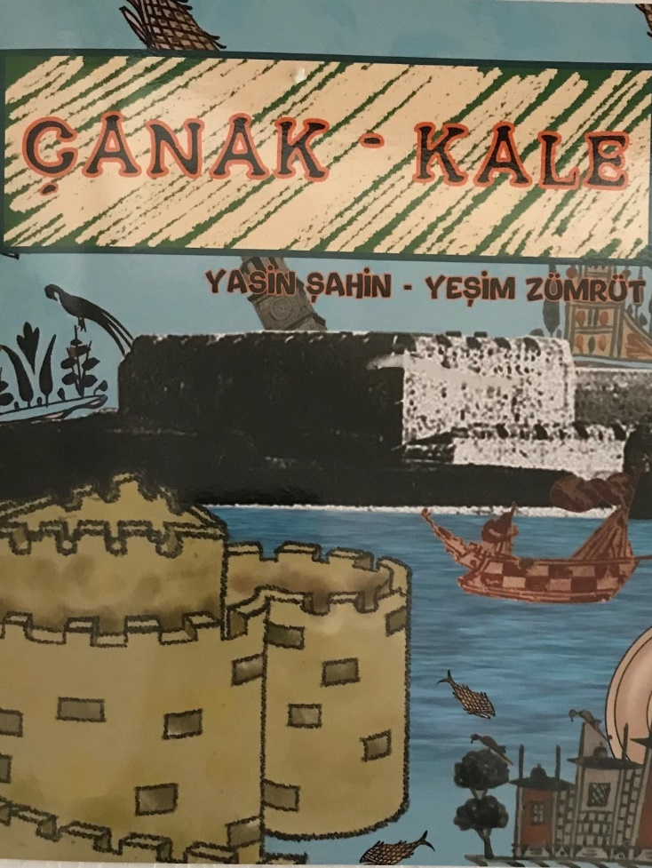
ÇANAK-KALE Kitabı 18.01.2022
Merkez Müdürü Doç.Dr. Yeşim ZÜMRÜT'ün tez danışmanlığında ortaya çıkan ÇANAK-KALE Resimli Çocuk Hikaye Kitabı, Çanakkale Seramikçiliğinin yeni nesillere tanıtılması ve kentin seramik geleneğine katkı sunulması sağlanmıştır.

Slide 10

Kültürel Mirasa Sahip Çıkmak 22.01.2022
"Kentte Sanat Konferansları" kapsamında Çanakkale Belediyesi Seramik Müzesinde düzenlenen Konferansta éKültürel Mirasa Sahip Çıkmak" konulu sunumu ile ÇASEM Merkez Müdürü Doç.Dr. Yeşim ZÜMRÜT tarafından bir sunum gerçekleştirilmiştir.

Slide 11
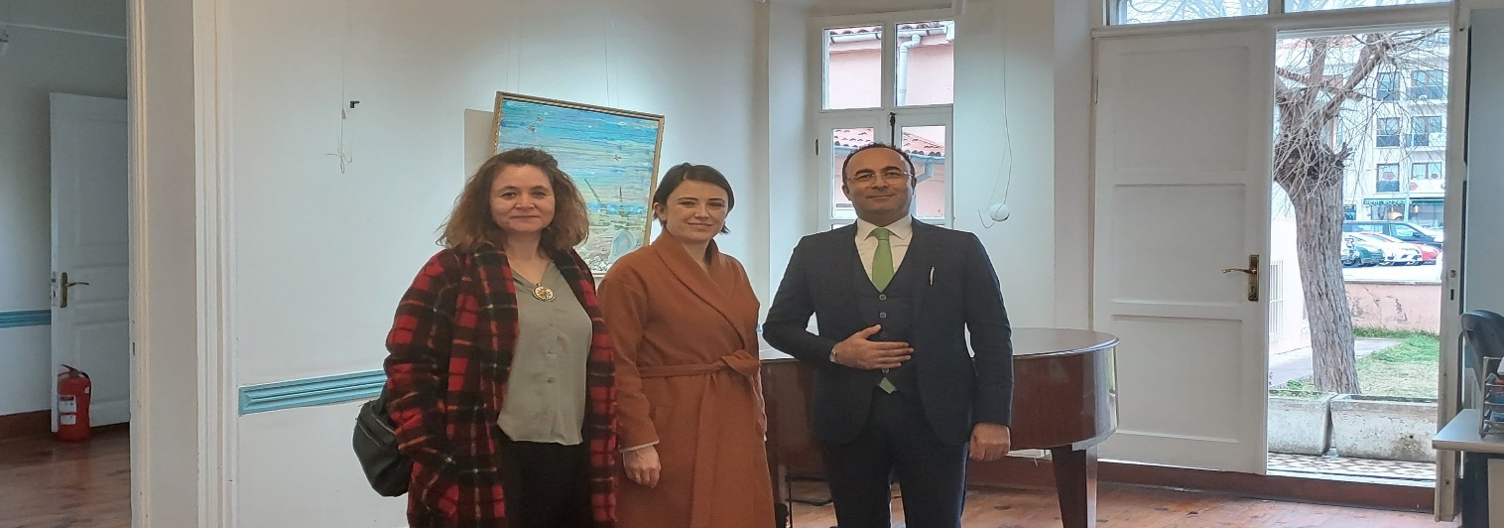
İl Kültür ve Turizm Müdürlüğü Dış Paydaş Toplantısı 23.02.2022
ÇASEM Müdürümüz Doç. Yeşim ZÜMRÜT ve Güzel Sanatlar Fakültesi Dekanı Prof. Evren KARAYEL GÖKKAYA, Çanakkale İl Kültür ve Turizm Müdürü Murat YILMAZ ‘ı makamında ziyaret etti.
23 Şubat 2022 Çarşamba günü, Çanakkale Seramikleri Araştırma Geliştirme ve Uygulama Merkezimiz faaliyetleri içerisinde yer alan Zanaattan Tasarıma “Miras Semboller Çanakkale” projesi kapsamında 2022 yılında planlanan işbirliği protokolünün detaylandırılması ve faaliyet takvimi hakkında dış paydaş İl Kültür ve Turizm Müdürlüğü ile bir görüşme gerçekleştirilmiştir.

Slide 12
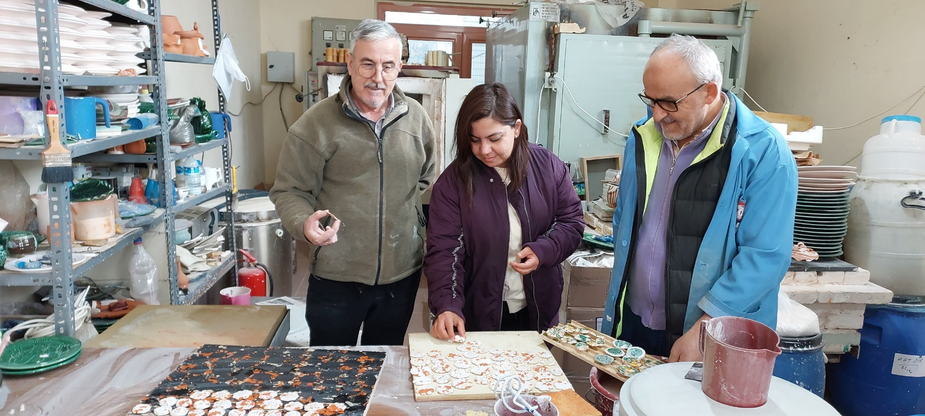
8 Mart Dünya Kadınlar Günü 08.03.2022
ÇOMÜ-Çanakkale Aile Çalışma ve Sosyal Hizmetler İl Müdürlüğü-Kadın ve Demokrasi Derneği Çanakkale Şube Başkanlığı işbirliği ile organize edilen 8 Mart Dünya Kadınlar Programı ÇOMÜ Troya Kültür Merkezinde gerçekleştirildi. Etkinlik kapsamında katılımcılara verilmek üzere, etkinliğe özel üretilen Çanakkale geleneksel seramik desenlerinden oluşan magnetler merkezimiz bünyesinde üretilmiştir.

Slide 13
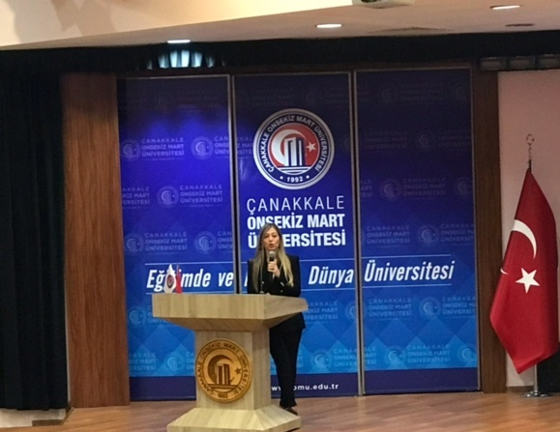
Kurum Kültürü 06.04.2022
Üniversitemiz akademik ve idari yöneticilerine yönelik ÇOMÜ Troya Kültür Merkezinde "Kurum Kültürü" başlıklı eğitim verilmiştir. Merkez olarak eğitime katılım sağlanmıştır.

Slide 14
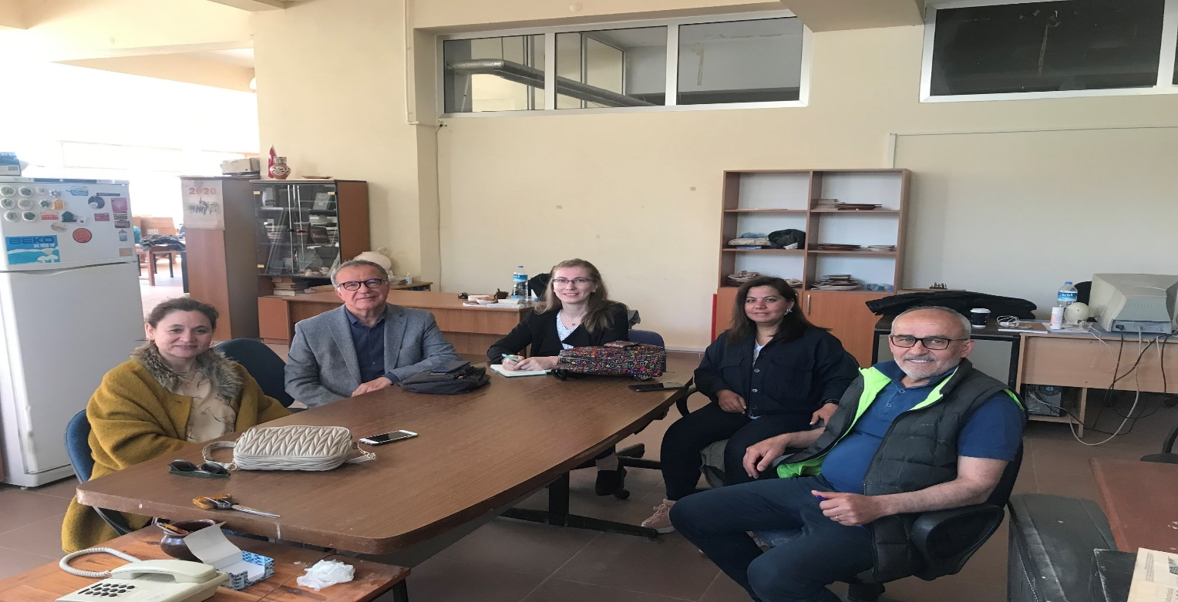
ÇOMÜ Çocuk Eğitimi Uygulama ve Araştırma Merkezi İç Paydaş Toplantısı 26.04.2022
Üniversitemiz Çocuk Eğitimi Uygulama ve Araştırma Merkezi ile Çanakkale Seramikleri Araştırma Geliştirme ve Uygulama Merkezi arasında iç paydaş değerlendirme toplantısı yapılmıştır.

Slide 15
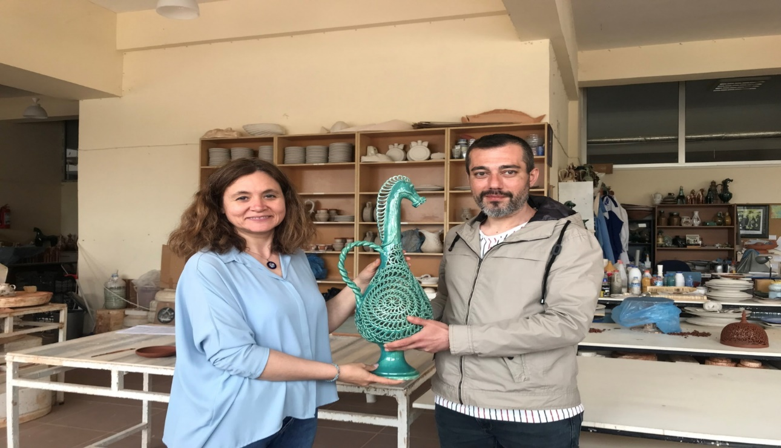
İsmail Ufuk BAŞ ile "Seramikte Ajur Tekniği" 29.04.2022 .
ÇOMÜ GSF Seramik ve Cam Bölümü Lisans ve YL öğrencilerinin katılımı ile ÇASEM Seramik Atölyesinde "İsmail Ufuk BAŞ ile Seramikte Ajur Tekniği" konulu bir seminer düzenlenmiştir.

Slide 16


Slide 17
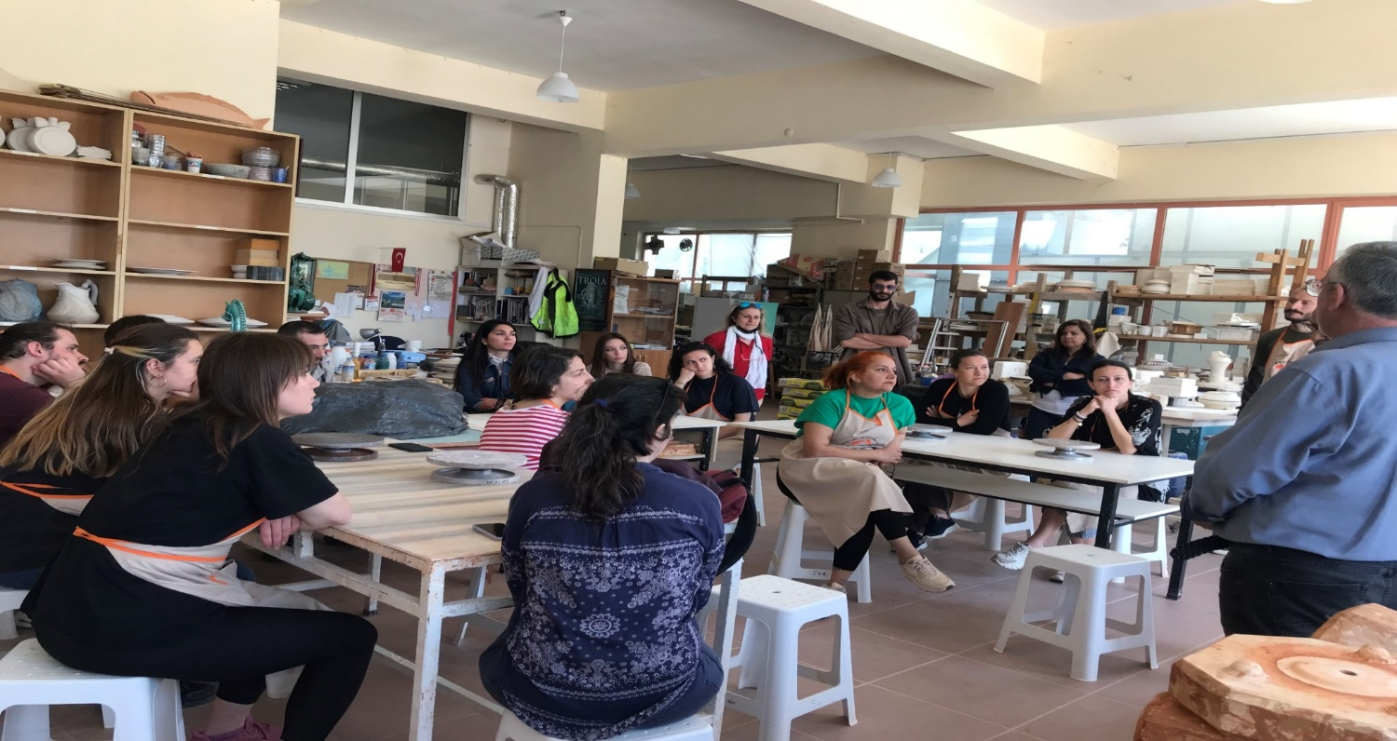

Slide 18

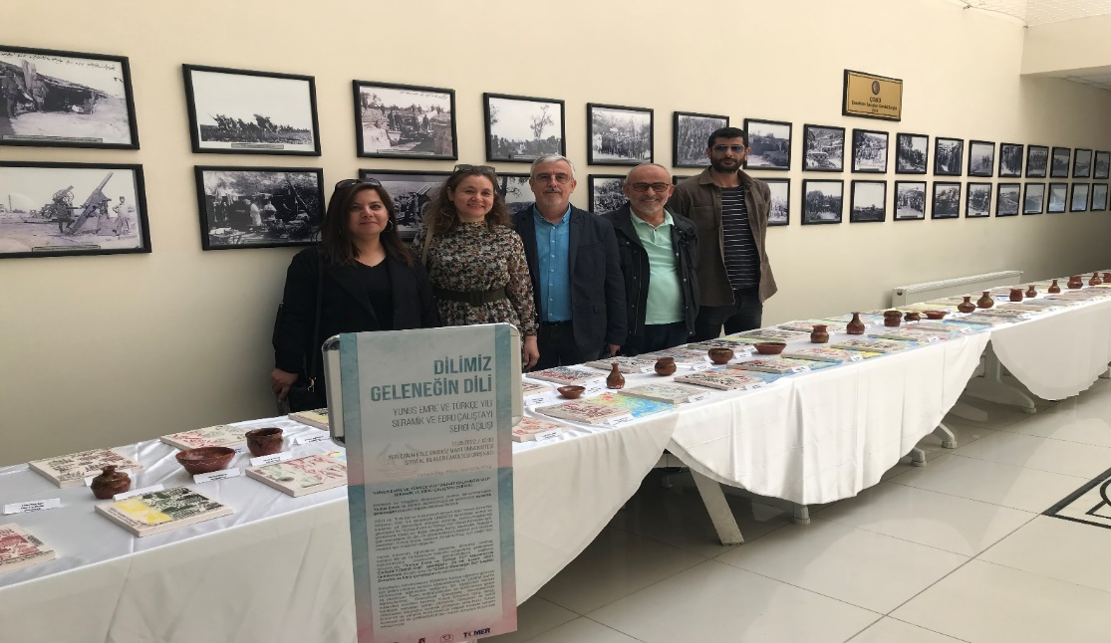
Dilimiz ve Geleneğin Dili 11.05.2022
ÇOMÜ TÖMER de öğrenim gören Yabancı Uyruklu öğrencilerin 2021 yılında yapılan Yunus Emre Yılı Çalıştayında ortaya çıkan eserlerinden oluşan bir sergi yapılmıştır.

Slide 19
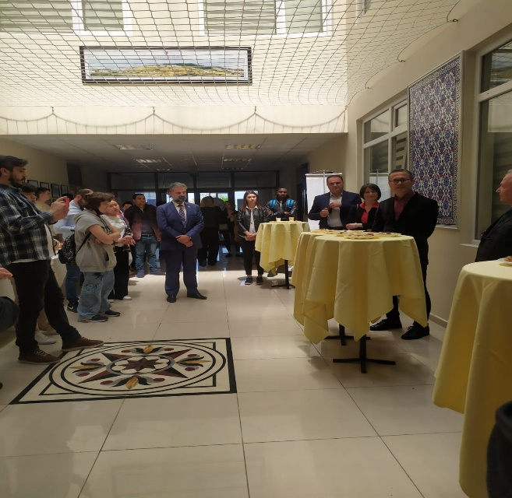
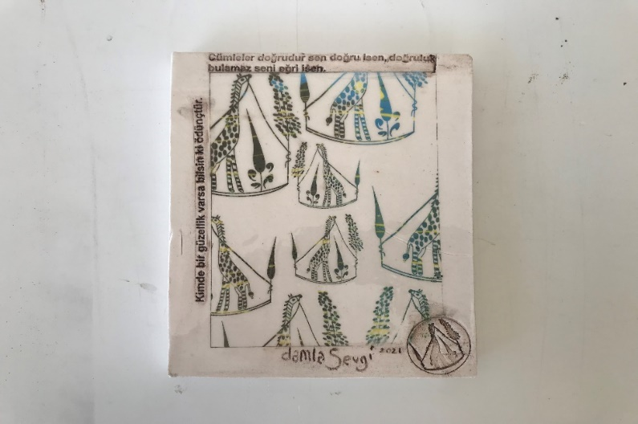
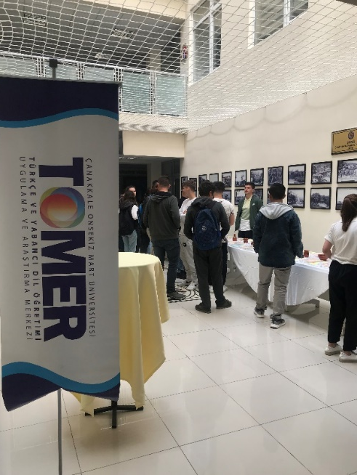
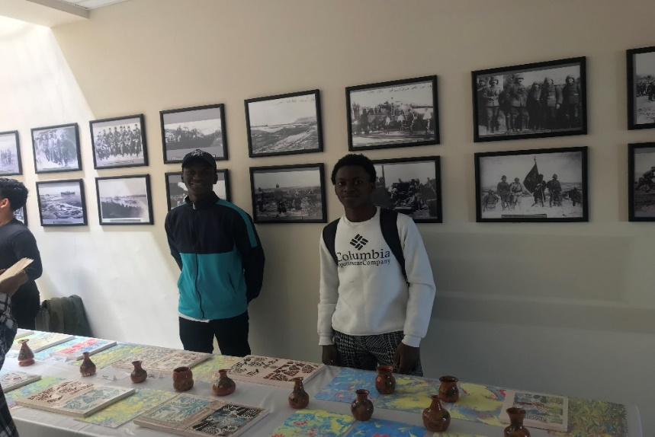
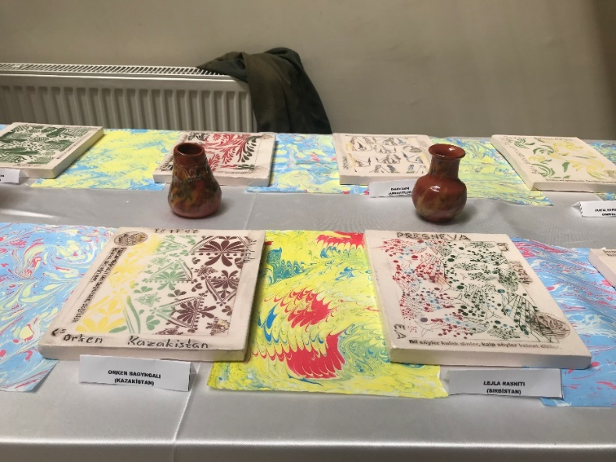
Dilimiz ve Geleneğin Dili 11.05.2022

Slide 20
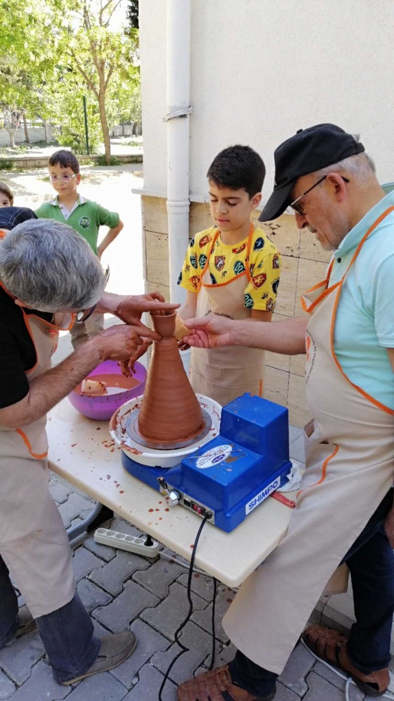
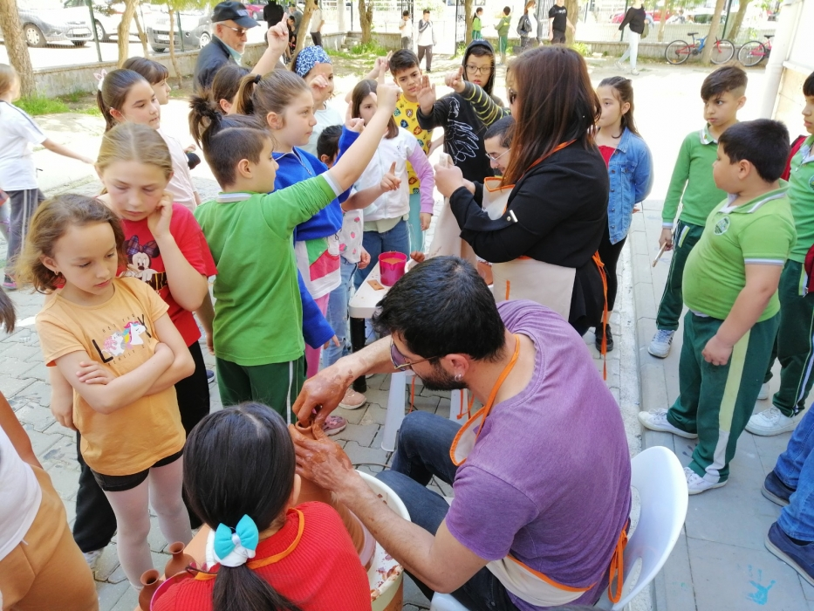
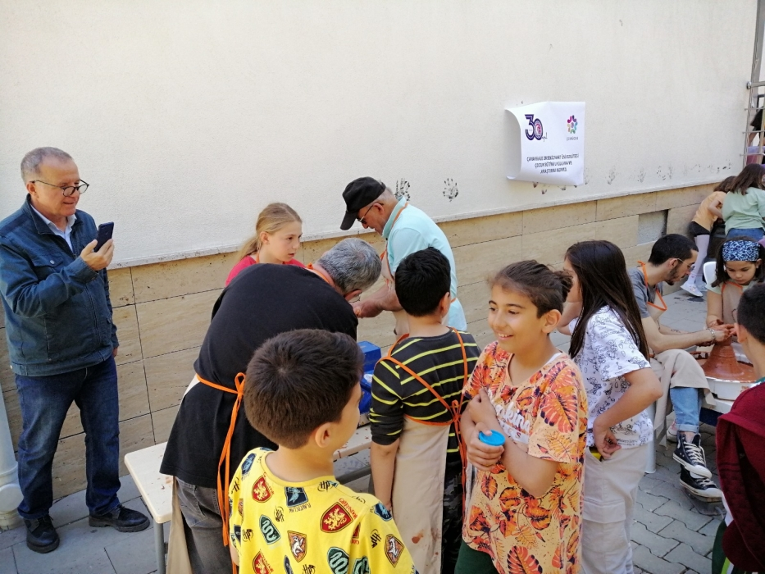
Bahar Şenliği 12.05.2022

Slide 21
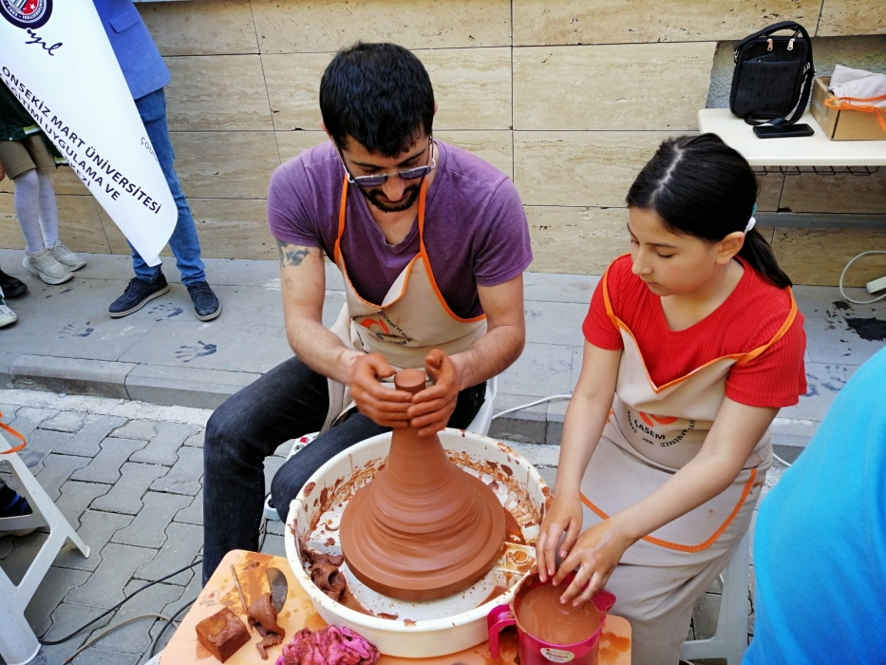
Bahar Şenliği 12.05.2022
ÇOMÜ Çocuk Eğitimi Uygulama ve Araştırma Merkezi Koordinatörlüğünde Çanakkale Merkez Ticaret Borsası İlköğretim Okulu Öğrencilerine yönelik geleneksel seramik uygulama çalıştayı düzenlenmiştir.

Slide 22
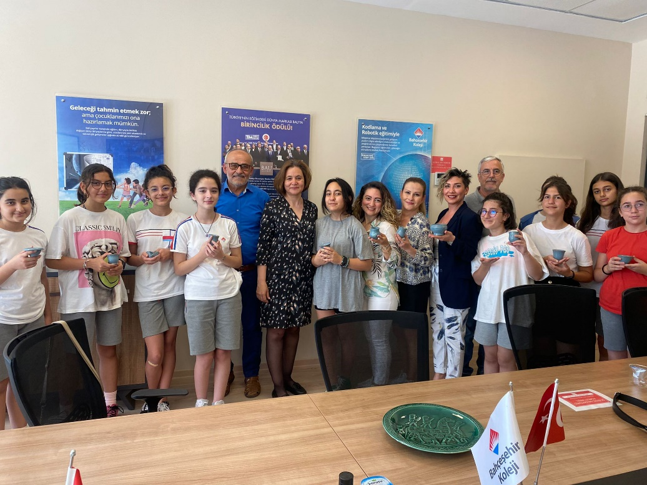
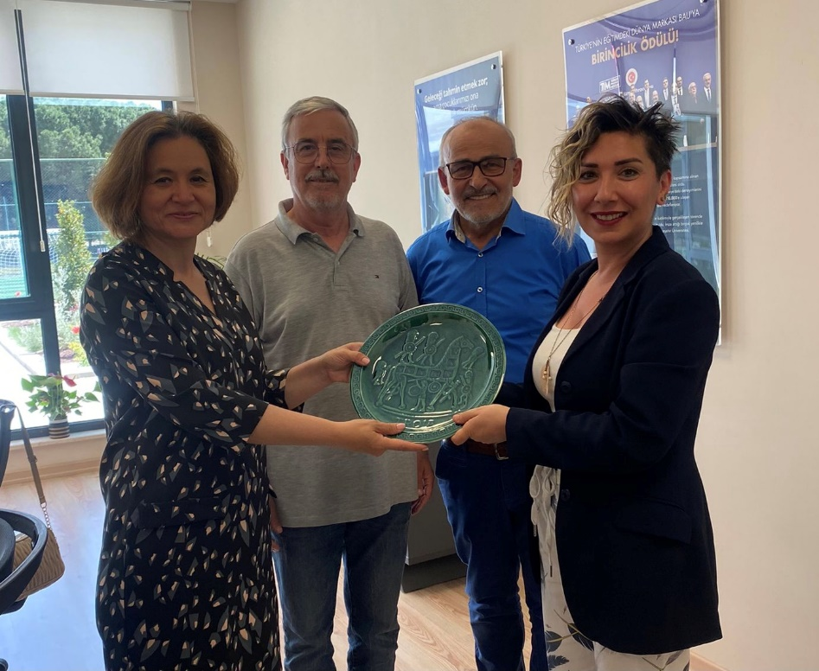
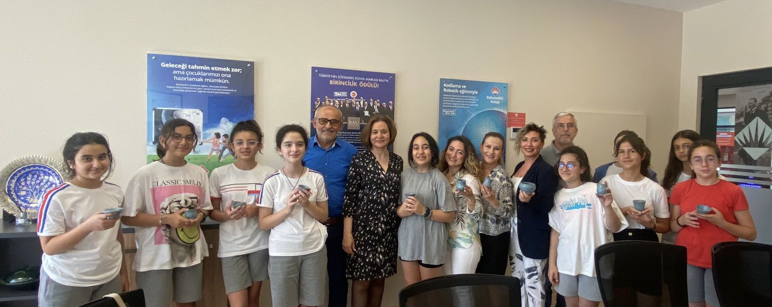
Çanakkale Bahçeşehir Koleji - ÇASEM Dış Paydaş Toplantısı 25.05.2022
Çanakkale Özel Bahçe Şehir Koleji ve Çanakkale Seramikleri Araştırma Geliştirme ve Uygulama Merkezi dış paydaş değerlendirme toplantısı yapılmıştır.

Slide 23
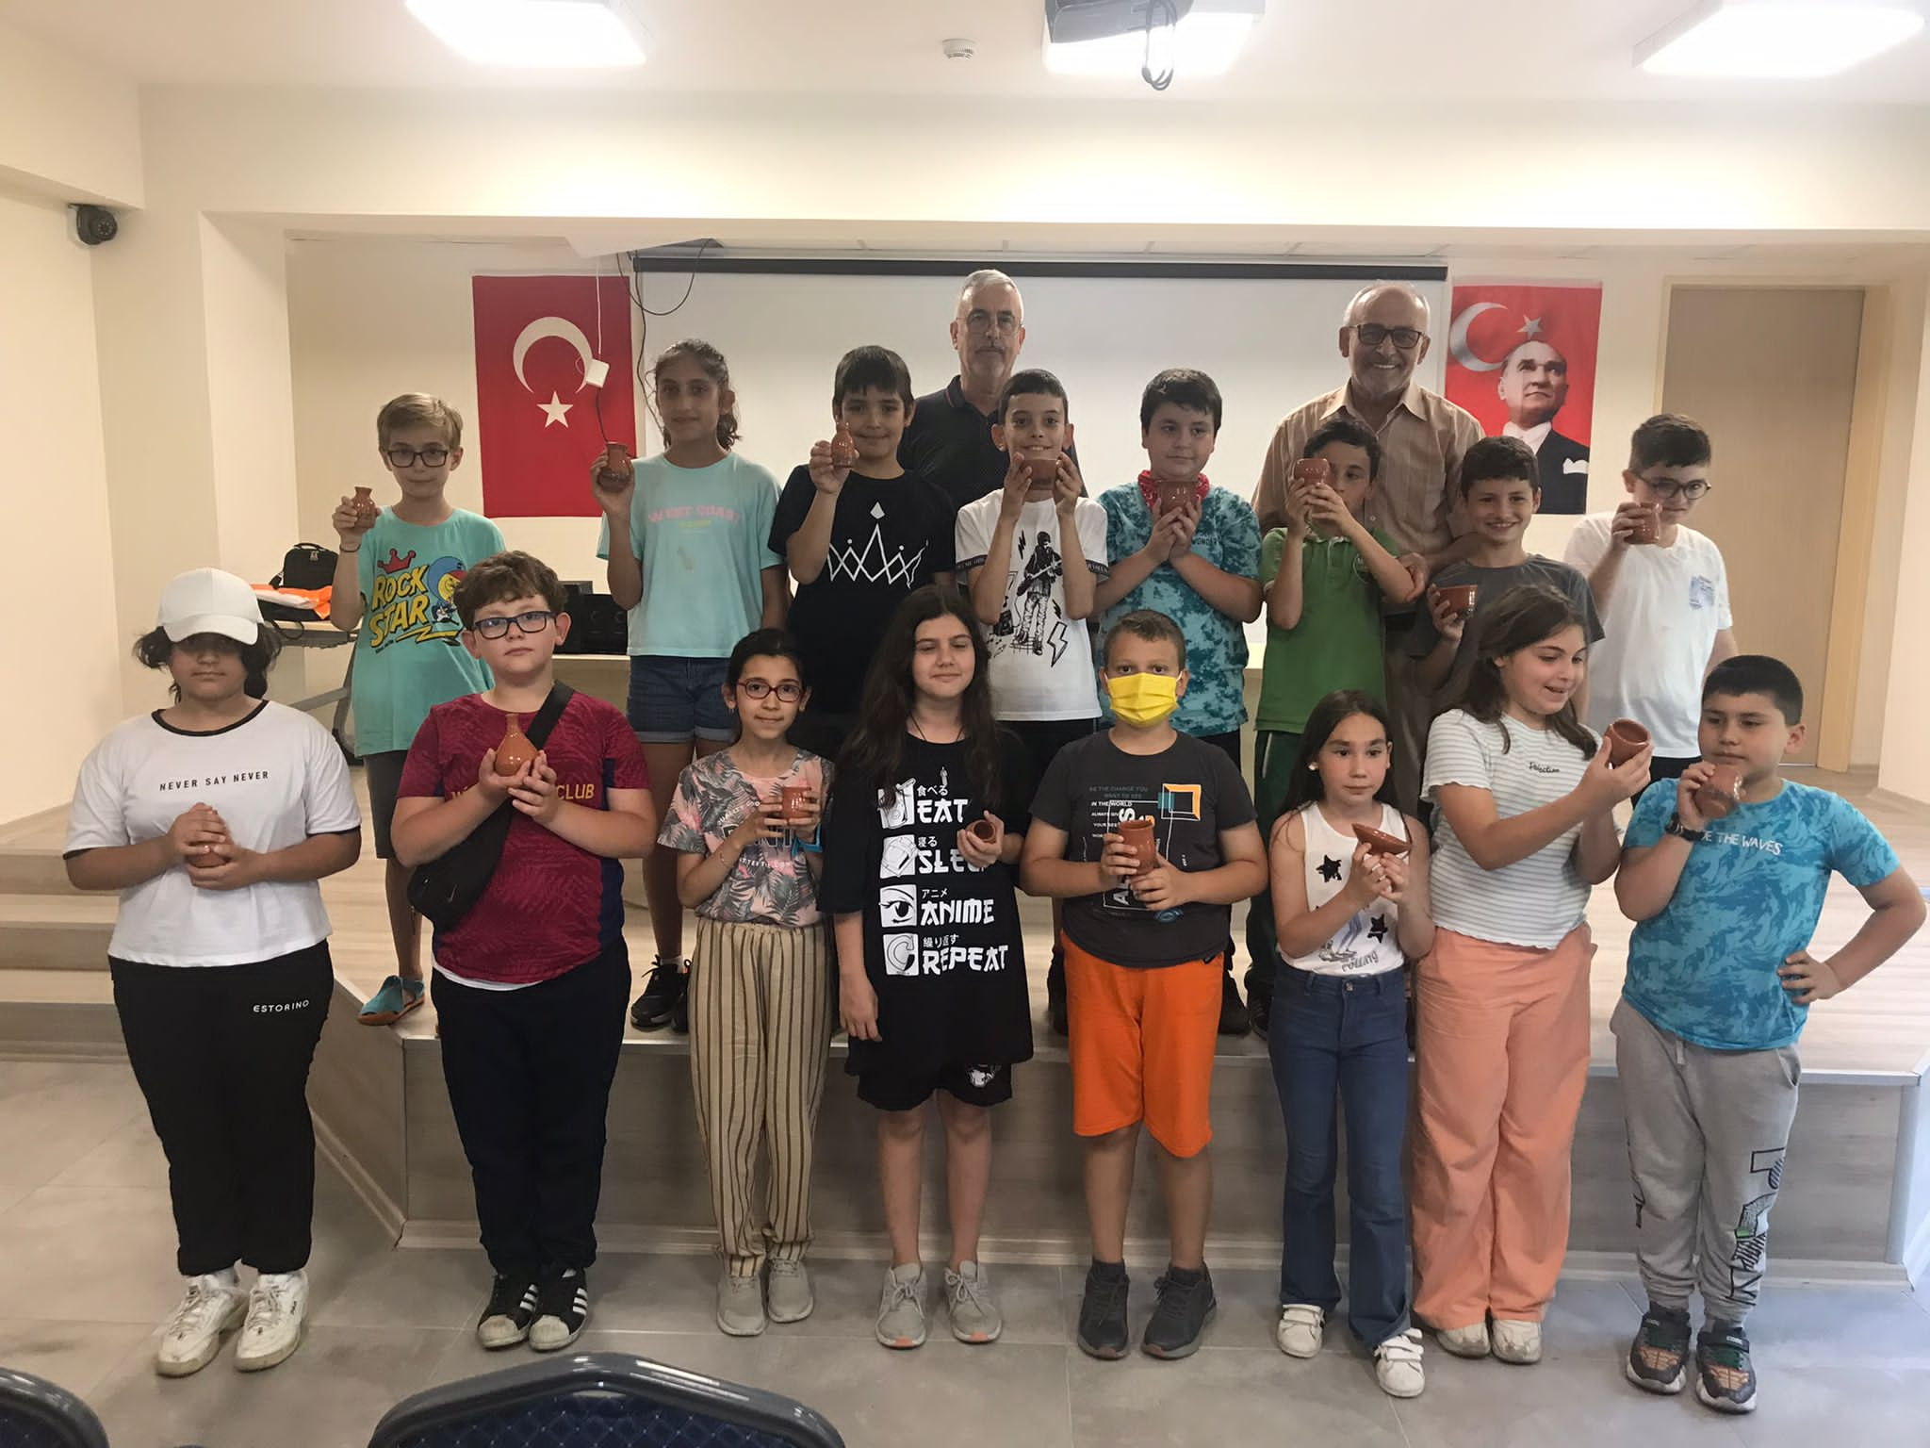
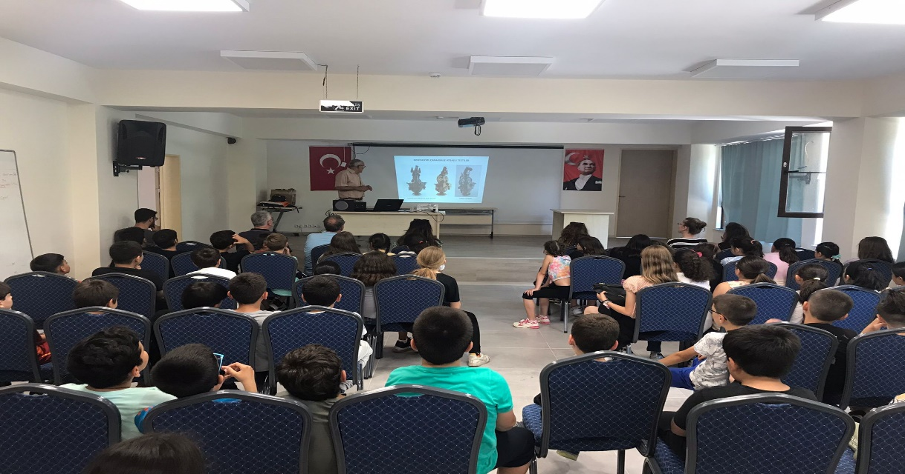
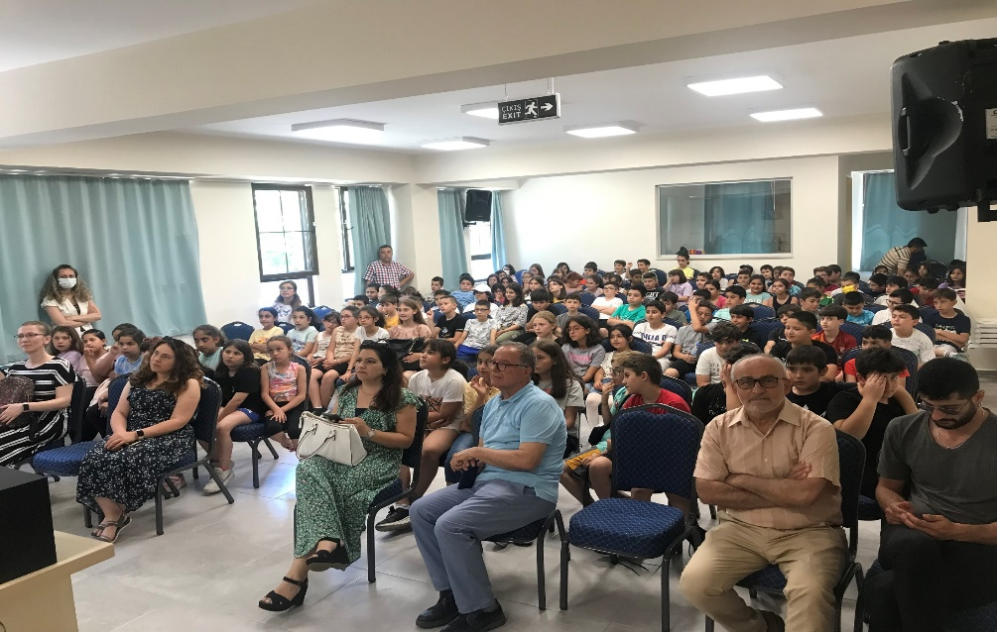
Öğrenci Etklinliği 01.06.2022
ÇOMÜ Çocuk Eğitimi Uygulama ve Araştırma Merkezi Koordinatörlüğünde Çanakkale Merkez Ticaret Borsası İlköğretim Okulu Öğrencilerine yönelik düzenlenen geleneksel seramik uygulama çalıştayında ortaya çıkan seramik eserler, ÇASEM Seramik Atölyesinde pişirilerek öğrencilere çalıştay katılım belgeleri eşliğinde verildi.

Slide 24
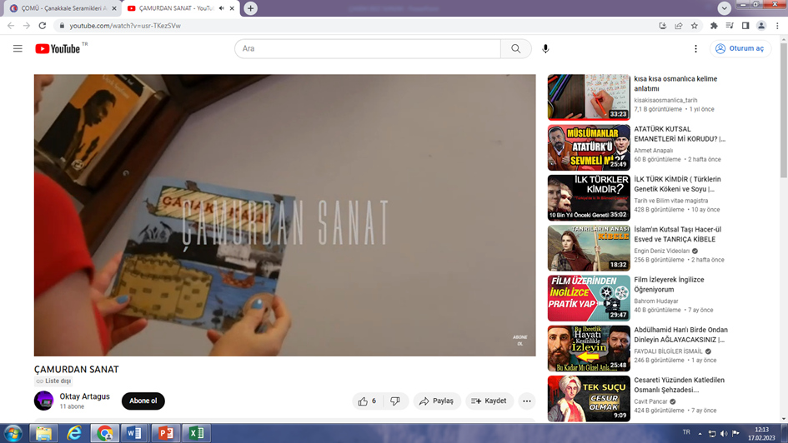
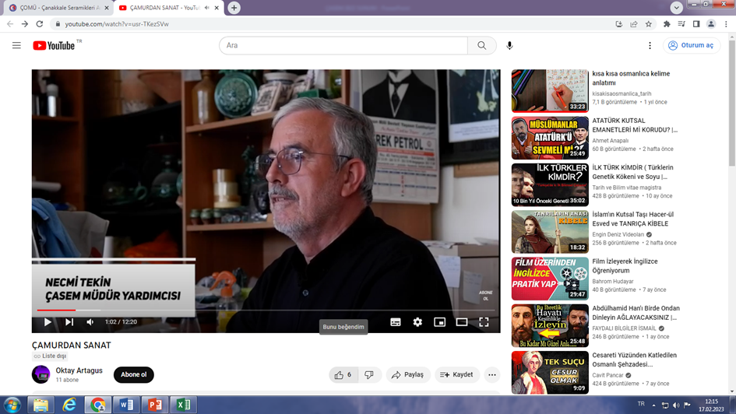
Merkez Tanıtım Filmi hazırlanması 06.06.2022
ÇOMÜ İletişim Fakültesi 3. sınıf öğrencilerinin 6. yarı yıl Mesleki Seçmeli Ders grubu içinde yer alan (Reklam Filmi Uygulamaları II) dersinde, Prof.Dr. Hülya ÖNAL'ın danışmanlığında öğrenciler ÇASEM faaliyetlerini çalışmışlardır. Çalışma neticesinde Araştırma Merkezimiz tanıtımının yapıldığı bir video gösterimi ortaya çıkmıştır.

Slide 25
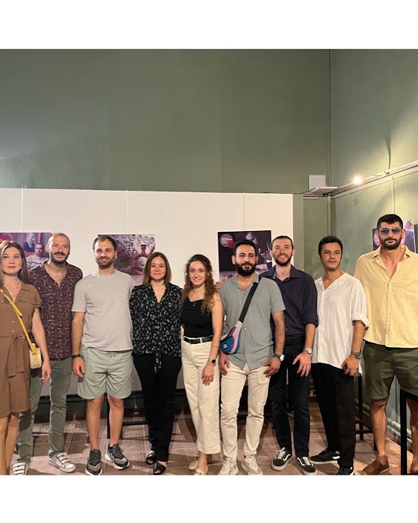
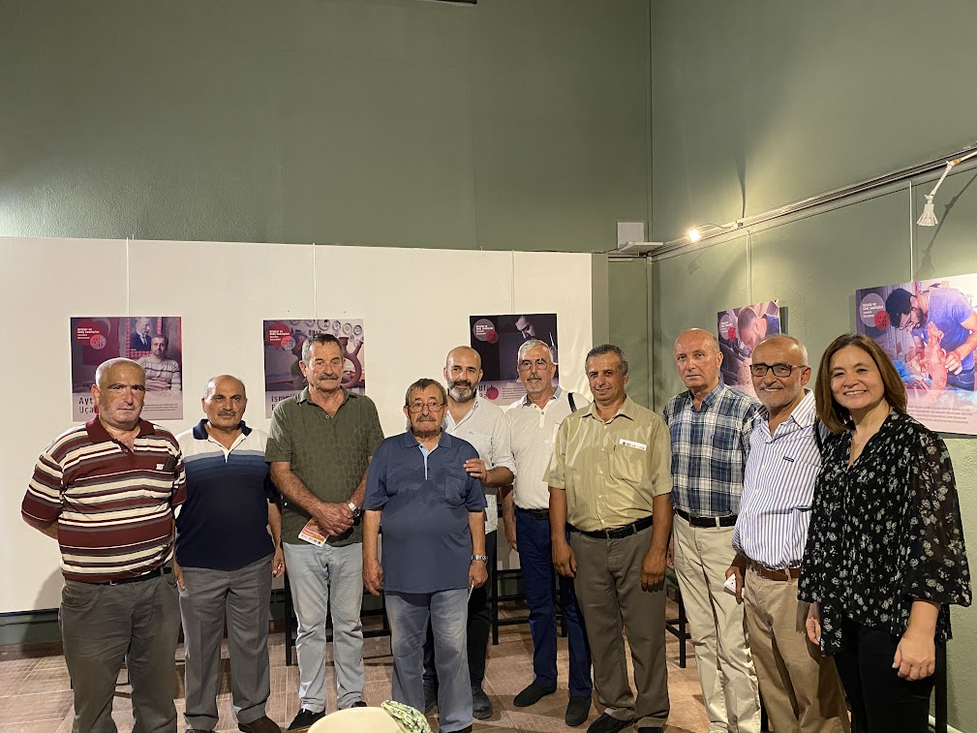
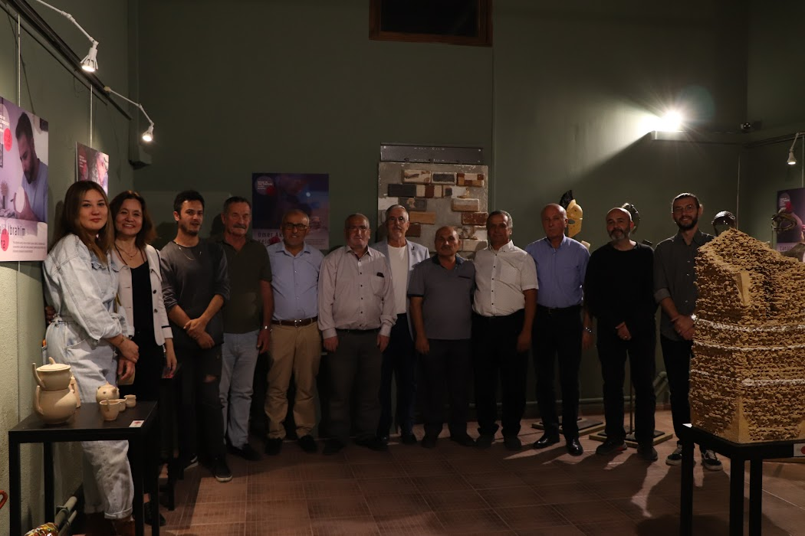
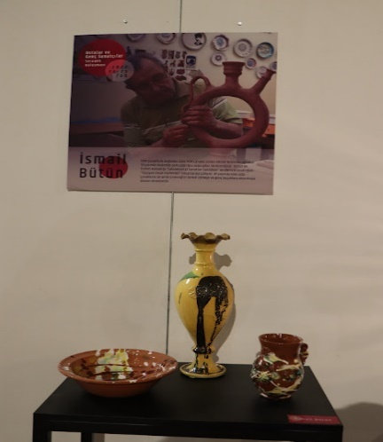
Ustalar ve Genç Sanatçılar Seramik Buluşması 16/25.09.2022
Geleneksel Çanakkale Seramiklerinin üretilmesinde katkı sunmuş/sunmakta olan ve şehrimizde yaşayan 9 usta ve bu bölgede yaşayan 9 genç seramik sanatçısının eserlerinden oluşan bir sergi yapılmıştır.

Slide 26
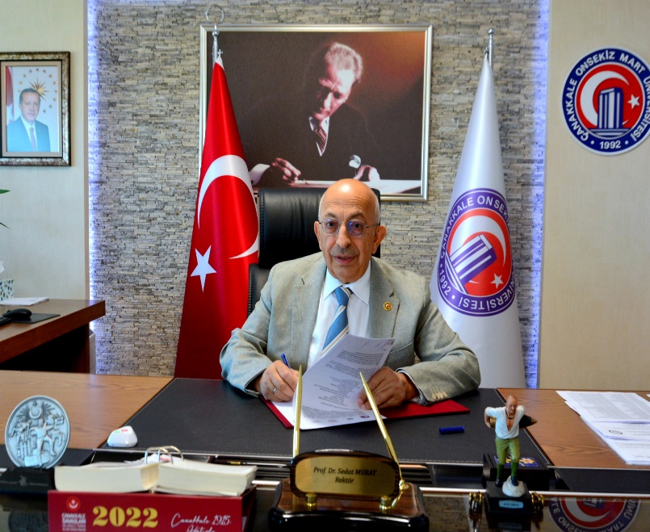
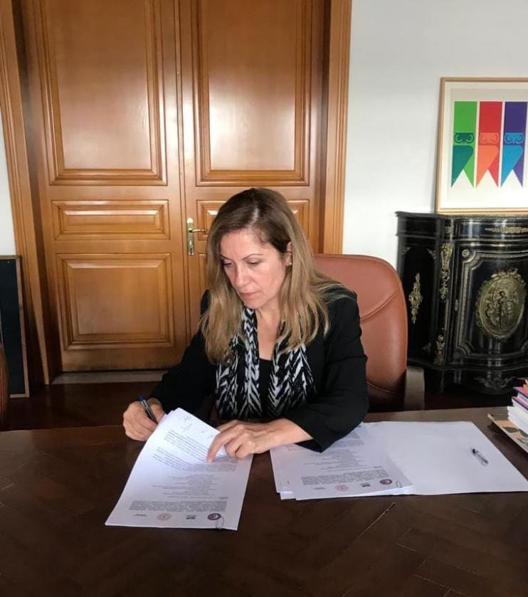
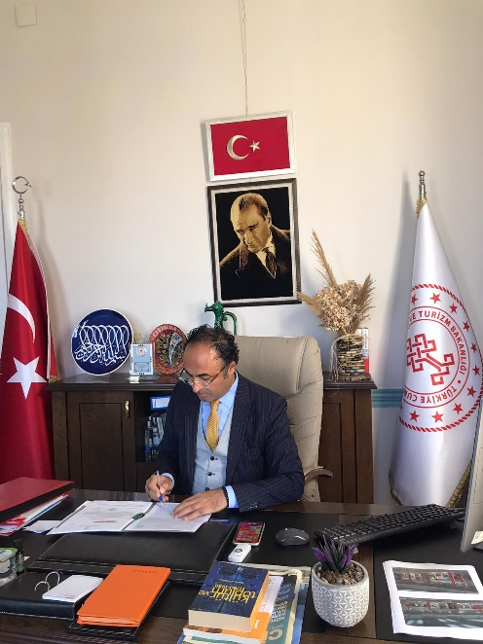
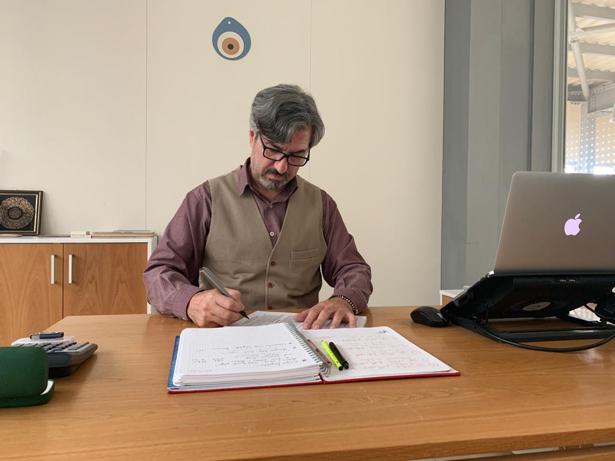
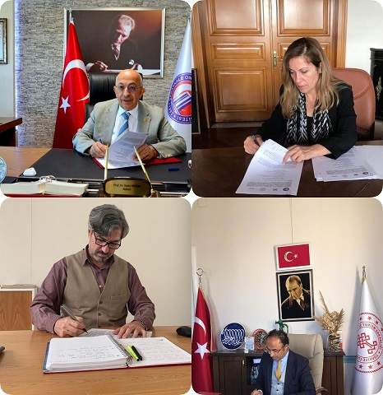
Miras Semboller Zanaattan Tasarıma - Çanakkale 27.10.2022
Miras Semboller projesi, 2022 yılında planlanan faaliyetler kapsamında ÇOMÜ GSF Seramik ve Cam Bölümü, MSGSÜ GSF Tekstil ve Moda Tasarımı9 Bölümü Lisans/YL öğrencilerinden oluşan toplam 69 öğrenci tasarım çalışmaları tamamlanmıştır.

Slide 27
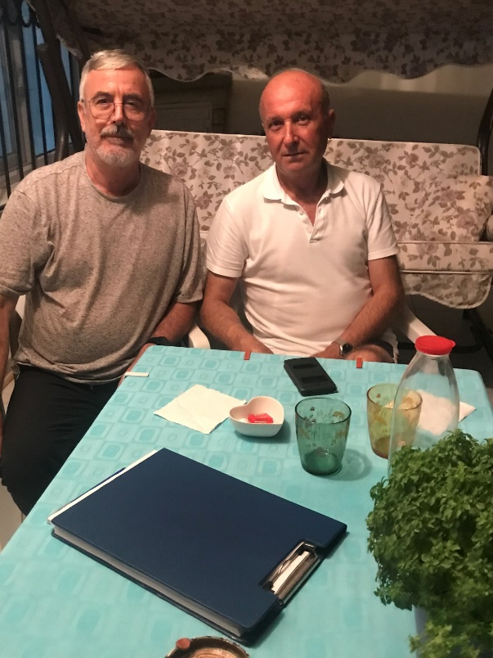
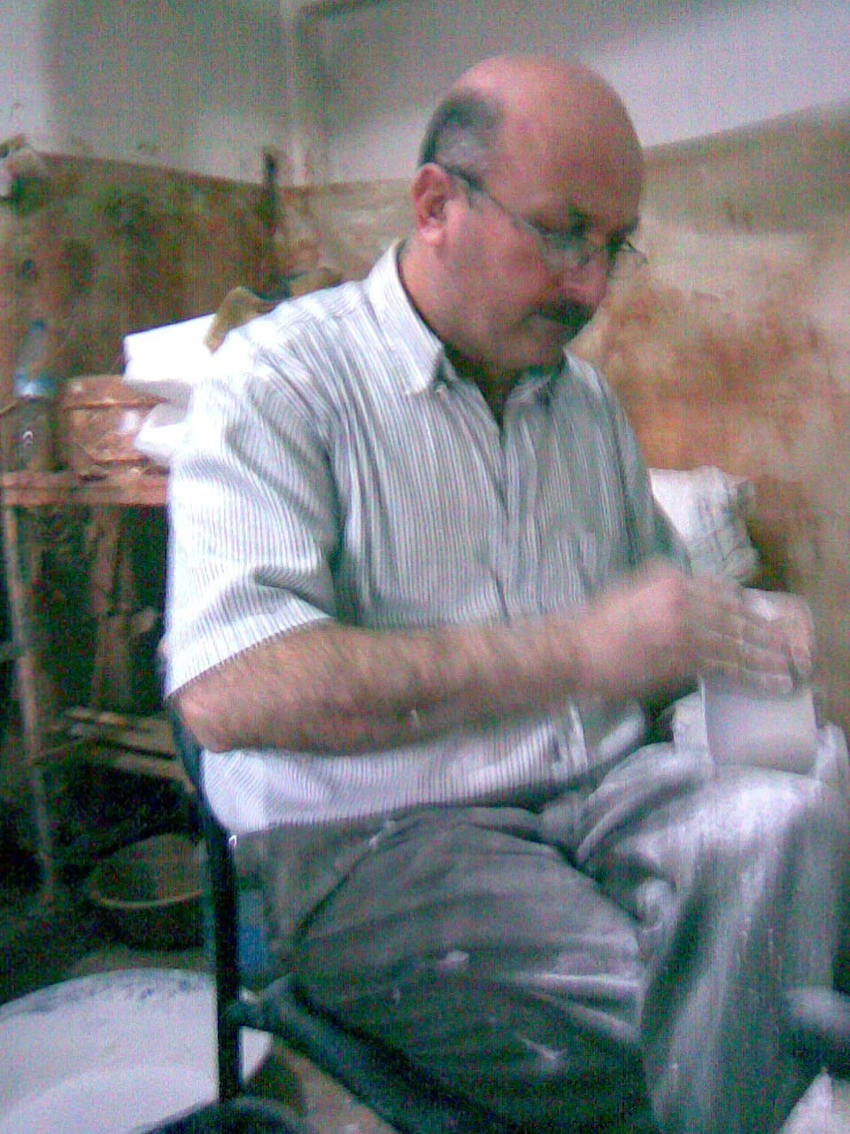
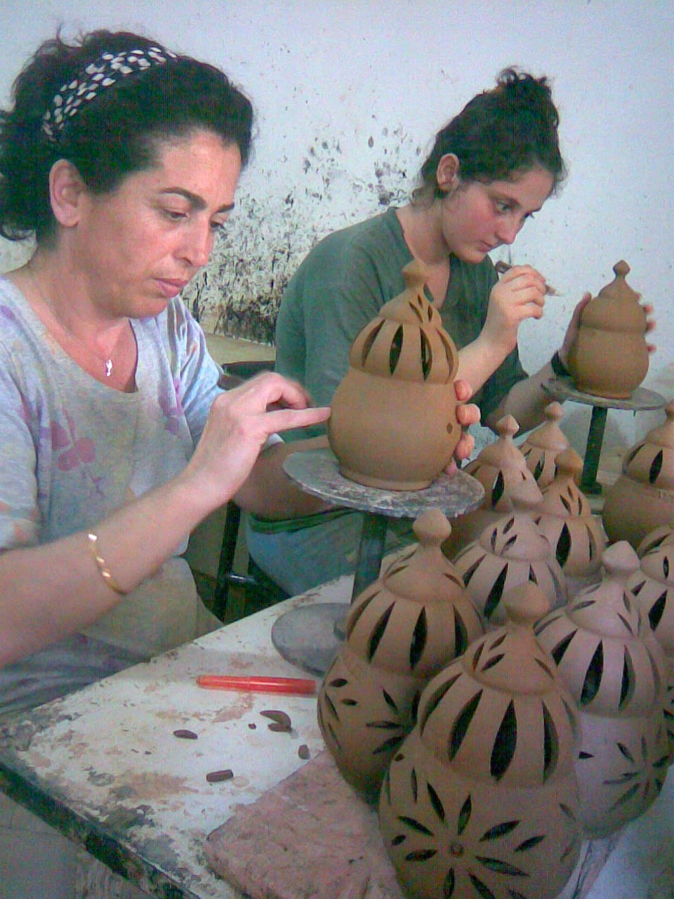
Çanakkale'de Bir Atölye: Usta ve Çıraklarıyla Muammer AKÇA Kasım 2022
Üniversitemiz GSF tarafından hazırlanan Çanakkale Külliyatı kitabında yayınlanmak üzere ÇASEM adına bir makale yazımı gerçekleştirilmiştir.

Slide 28
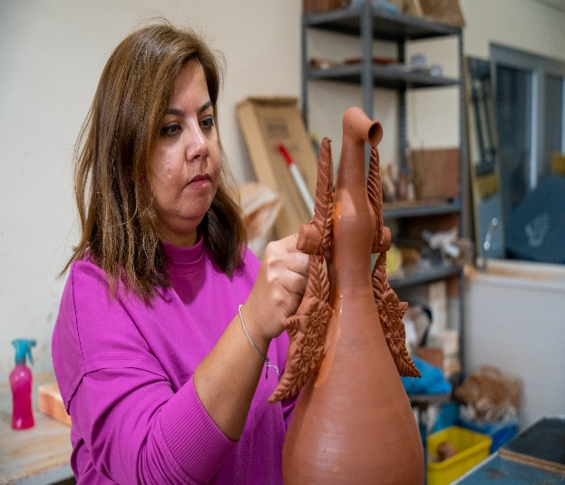
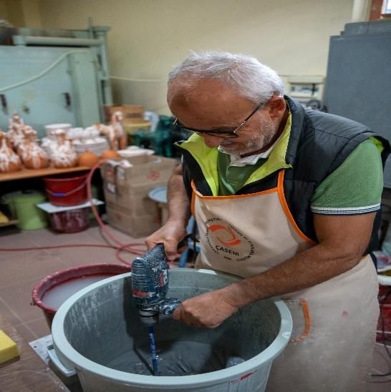
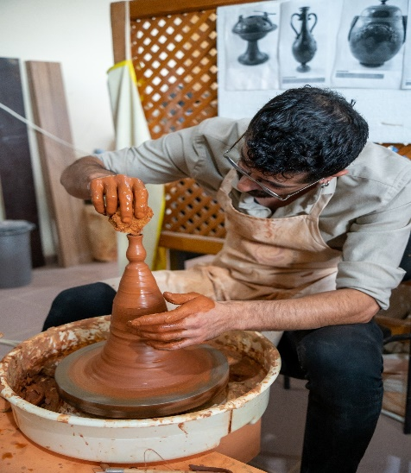
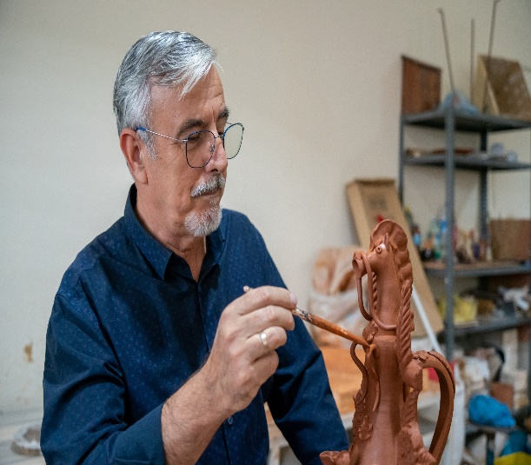
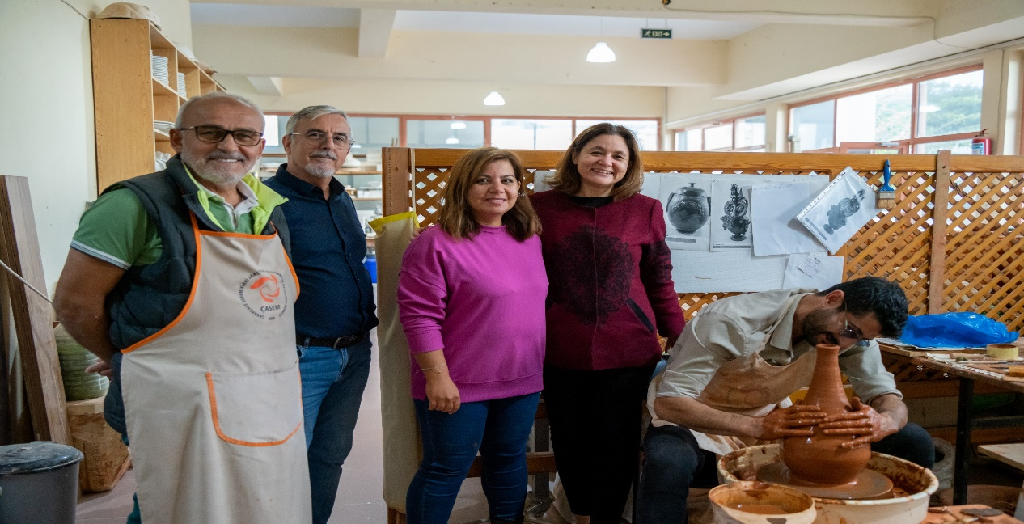
E-Ticaret Web Sayfası İçin Banner Tasarım Çalışması Kasım 2022
ÇASEM Döner Sermaye İşletmesi E-Ticaret web sayfası için ÇOMÜ GSF ile işbirliği yapılarak web sayfasının Banner'larının tasarım çalışması yapılmıştır.

Slide 29




Slide 30
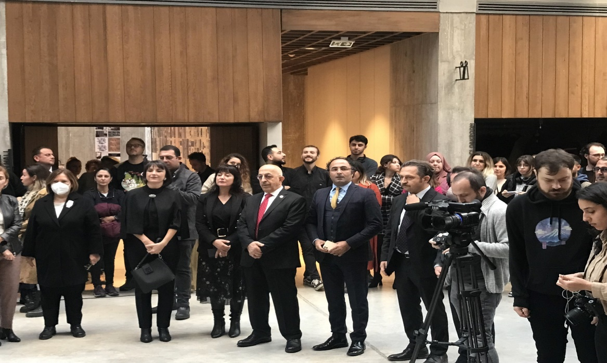
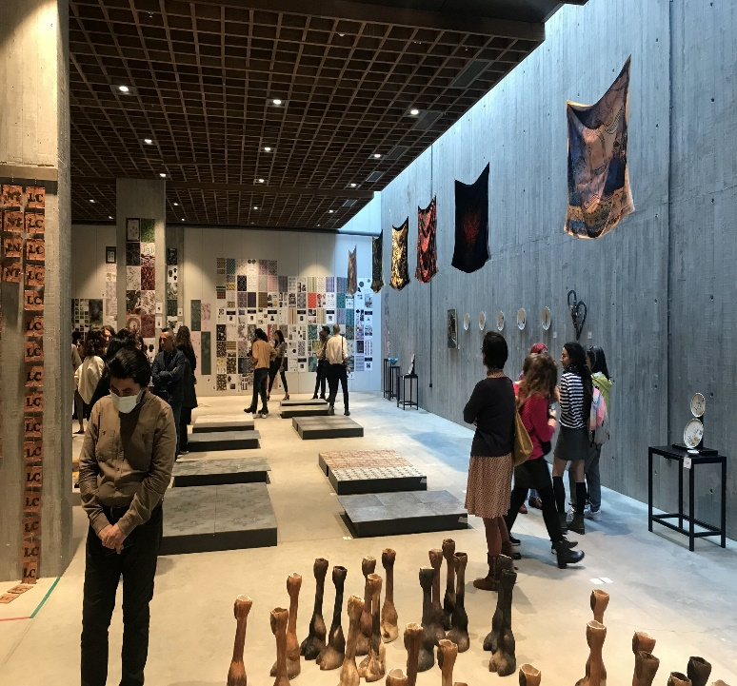
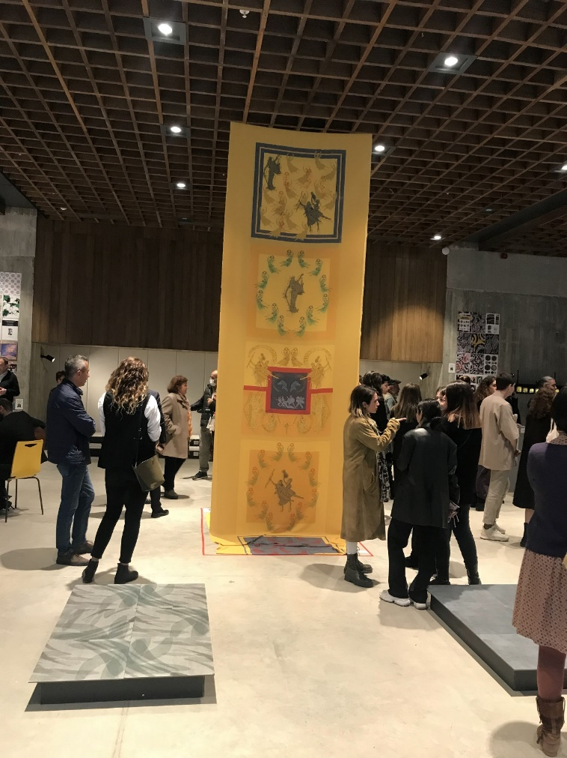
Miras Semboller Zanattan Tasarıma "ÇANAKKALE" 24 Kasım – 24 Aralık 2022
Bölge değerlerinin tasarımcı bakış açısıyla keşfedilmesi, değerlerimizin yüceltilmesi, bölge ve ülke ekonomisine katkı sağlayacak seramik ve tekstil alanında yeni, çağdaş tasarım örneklerinin hayata geçirilmesi için proje kapsamında 69 öğrencinin ortaya çıkarttıkları eserlerin sergilenmesi yapılmıştır. Sergi, 24 KASIM - 24 ARALIK 2022 tarihlerinde ÇANAKKALE TROYA Müzesinde tüm sanat severlerin beğenisine sunulmuştur.

Slide 31
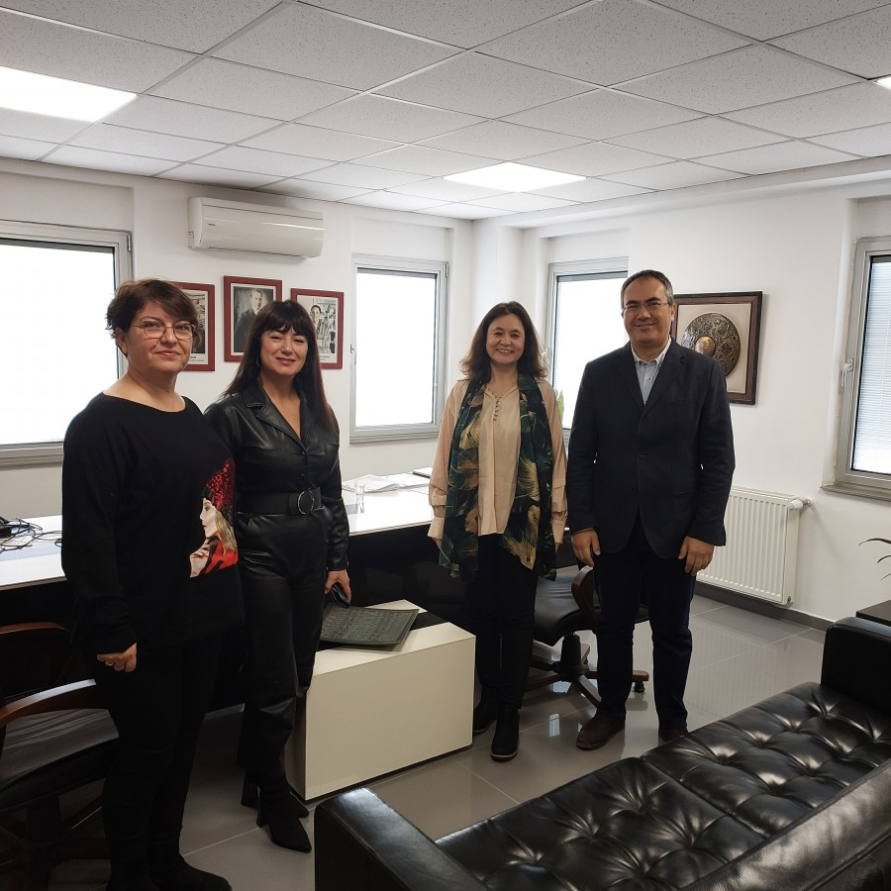
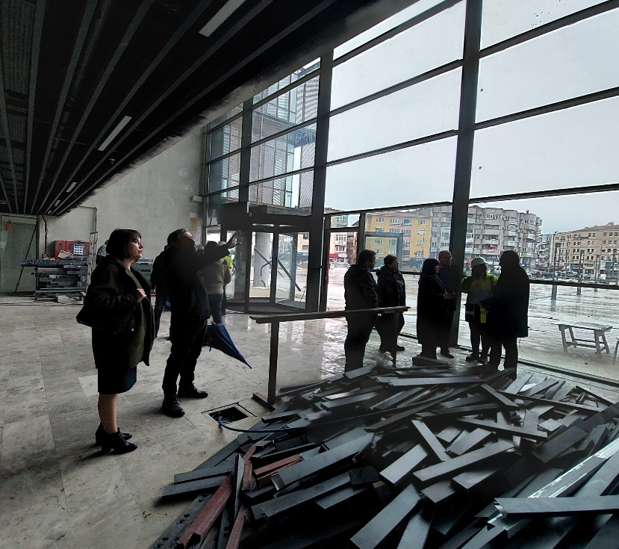
"Seramik Mozaik Yüzey Kaplama Projesi" Dış Paydaş Toplantısı 31.11.2022
Çanakkale Belediyesi yeni hizmet binasında yapımı planlanan "Seramik Mozaik Yüzey Kaplama" projesine ilişkin projede yer alan taraf temsilcileri bir araya gelerek dış paydaş toplantısı gerçekleştirilmiştir.

Slide 32

Miras Semboller Zanaattan Tasarıma "ÇANAKKALE" Aralık 2022
Miras Semboller projesi kapsamında 2022 yılı faaliyetlerinin yer aldığı Miras Semboller Zanaattan Tasarıma "ÇANAKKALE" temalı Katalog hazırlanmış ve yayını sağlanmıştır.

Slide 33
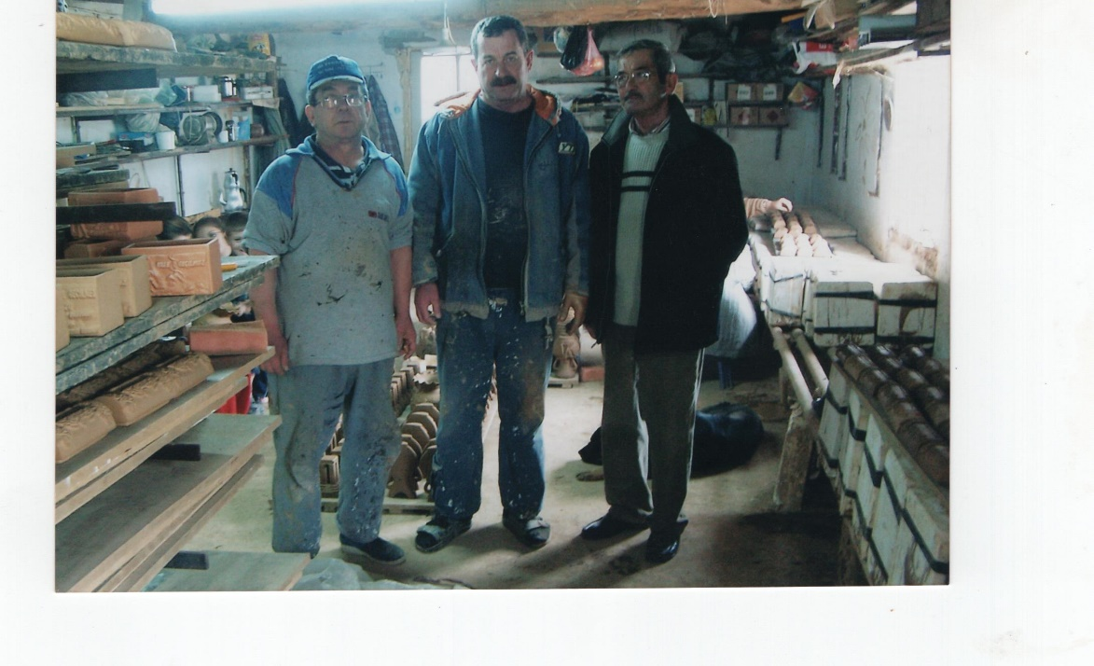
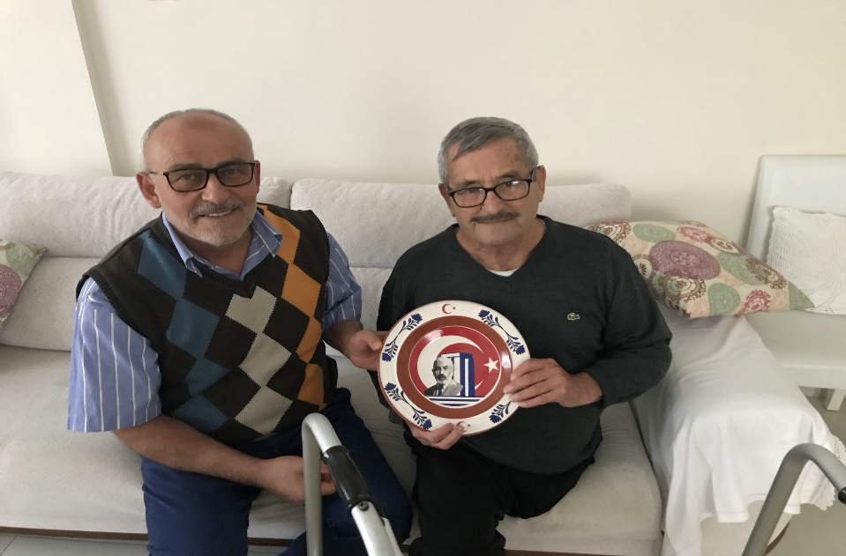
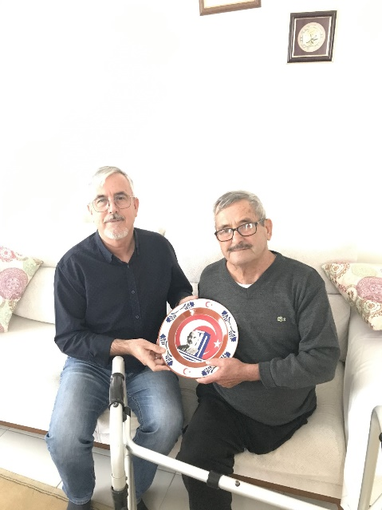
Eski Çömlekçi Ustası Erdinç UZAR'ı ziyaret 08.12.2022
Çanakkale'de binlerce yıllık geçmişe ve geleneğe sahip olan seramik sanatını yaşatmak adına ömrünü adayan çark ustası Erdinç UZAR'a ÇASEM olarak evinde bir ziyaret gerçekleştirdik.

